Slide 1
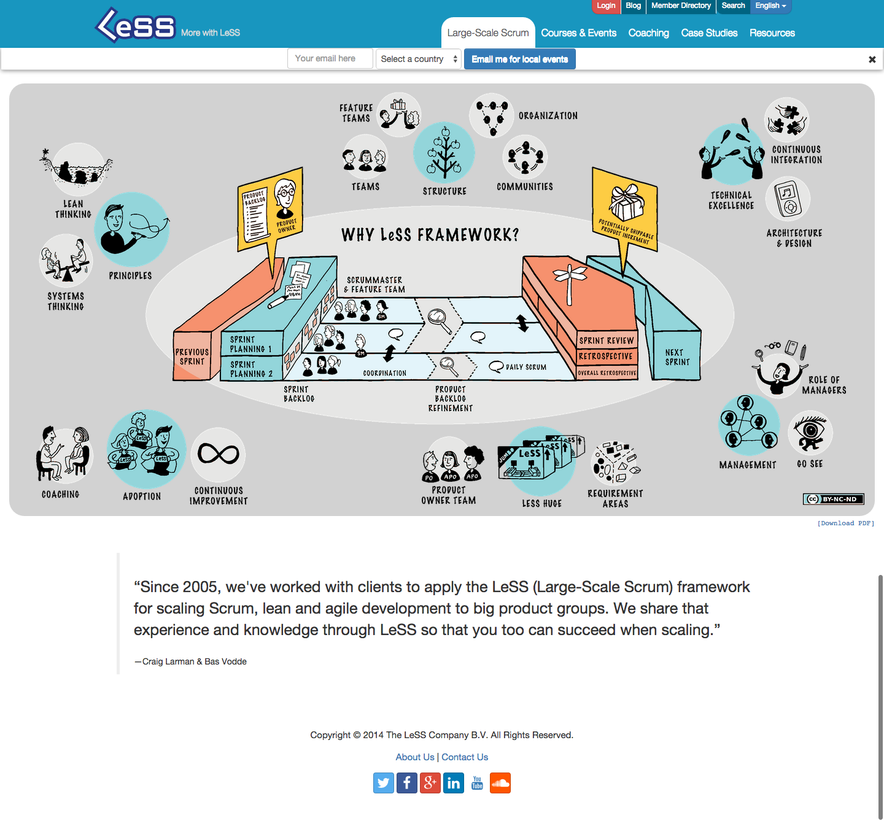
LeSS 概要
http://less.works/

Slide 2


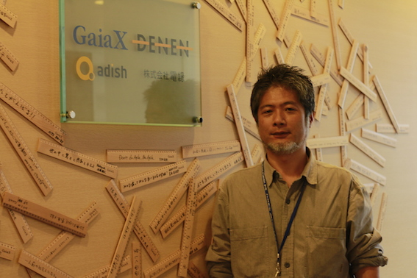




アジャイルコーチ
KIMURA Takao
木村 卓央
Certified Scrum Professional®/Scrum Developer®/ScrumMaster®/Scrum Product Owner®
Project Management Professional (PMP)®
EXIN Agile Scrum Foundation 認定講師
アジャイルサムライ 横浜道場主催(休眠)
PMI日本支部 アジャイルプロジェクトマネジメント研究会 会員
TOCfE横浜塾主催
LeSS Study主催
Fearless Changeアジャイルに効くアイデアを人めるための48のパターン共訳
@tw_takubon
http://facebook.com/kimura.takao
http://about.me/tw_takubon
Notes:
アジャイルコーチ
アジャイルサムライ横浜道場
今回お話するLeSS の勉強会である
LeSS Study
を主催しています

Slide 3


Slide 4




http://www.gaiax.co.jp/
Notes:
ソーシャルネットワークを事業の柱として、
様々なサービスを立ち上げています。
最近では、シェリングサービスに力をいれています。
また、事業会社であるため、新規事業立ち上げも活発に行われています。
アジャイルの推進することに興味がある方
アジャイルで開発していきたいとお考えの方
新規事業を立ち上げたいと考えている方
お声がけください
絶賛社員募集中です

Slide 5
おことわり
ただいま、翻訳中かつ、less.workの内容も変わることがあります。 今回使用した用語について、今後変わることもあります
まだまだ理解が足りていないところもあるかも…

Slide 6
LeSS Study
https://less-study.doorkeeper.jp/
https://www.facebook.com/groups/less.study/
Notes:
LeSS Study は、LeSSを勉強する場としてはじめました。
毎回、担当者を決め、担当者が、お題を決めて、less.worksの内容を翻訳して
プレゼンする形式を取っています。
興味ある方は、参加、ご検討ください

Slide 7
アジェンダ
LeSSの特徴
LeSSのフレームワーク
ロール
イベント
成果物

Slide 8
LeSS = スケールしたScrum
Notes:
自分がLeSSを気に入っているところ

Slide 9
LeSS = スケールした Scrum
スクラムは、抽象的な原則と具体的な経験則のいいとこ取りをバランス良くしている
大規模スクラムをスクラムのようにするためには、同じバランスを見つける必要がある
大規模なグループでは、LeSSは、定義された具体的な要素と、経験的なプロセスコントロールのいいとこ取りになっている

Slide 10
LeSSの方向性
シンプルであるべき
余計な役割/成果物/プロセスを追加してしまう罠にはまらないようにする
スケールしたスクラム
スクラムの各要素を理解した上で、同様の効果を大規模開発において実現する方法を模索する
削ぎ落しではなくスケールアップ
汎用的なフレームワークからスタートして削ぎ落としていく方法では、メタボなプロセスになる。 常に「最小限」から始めて必要最低限のものを ビルドアップ

Slide 11
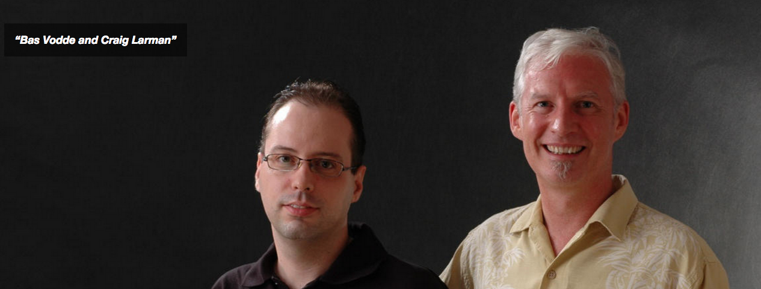
Why LeSS
従来のウォーターフォール型開発は、小規模＆大規模開発のどちらでもうまく回らない
2001年に誕生したアジャイル開発＆スクラムは、 小規模開発ならばうまく回るが、大規模開発だとうまく回らない（という人が多い）
スクラムの良い所を活かしつつスケールさせる方法 CraigとBasで考えた
Bas Vodde
Craig Larman
http://less.works/misc/about.html

Slide 12
LeSSはスクラム
LeSSは、複数チームのコンテキストにスクラムを適用するためのガイドとルールのセットからなる
LeSS Framework
LeSS Rules(August 2015)
LeSSとスクラムは、理解は簡単だが実践は難しい
大きなグループ（500人など）がLeSSを採用する場合、組織の構造やプロセス、報酬、人、業務といった面で組織設計におけるシステム上の弱点が浮き彫りになる

Slide 13
２つのスケーリングフレームワーク
プロダクト全体にチームの注意を向けることに 焦点を当てている
LeSS
最大8チーム(それぞれ8名)
LeSS Huge
1プロダクト数千人まで

Slide 14
基本は1チームのスクラムと同じ
スクラムのプラクティスとアイデアを保持
1つのプロダクトバックログ
1つの完成の定義
各スプリントの終わりに出荷可能な成果物を インクリメント
1人の(全体の)プロダクトオーナー
機能横断的なチーム
スプリント
LeSSでは、全てのチームが共通のスプリントで 共通の出荷可能な成果物をデリバリーする

Slide 15
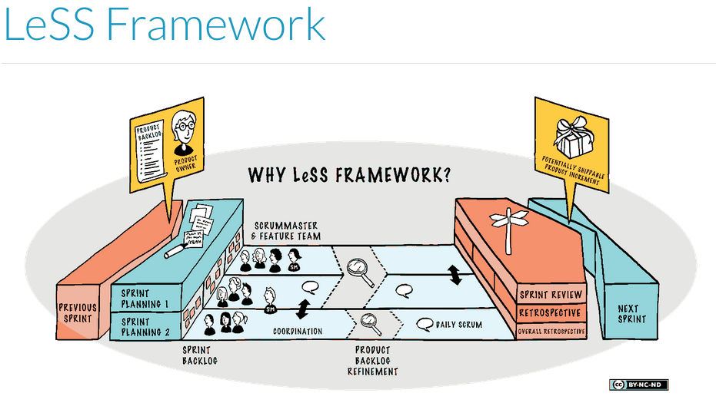
LeSSのプロセス

Slide 16
LeSS でのロール
プロダクトオーナー
全体で1人のプロダクトオーナー
スクラムマスター
チームにプロダクト全体を意識するよう働きかける
フルタイムで専任
場合によっては３チームまで兼務は可能
チーム
基本的には１チームのスクラムと同じ

Slide 17
LeSS でのイベント
スプリントプランニング(1部、２部)
デイリースクラム
スプリントレビュー
スプリントレトロスペクティブ
全体的なスプリントレトロスペクティブ
プロダクトバックログリファインメント
全体的なプロダクトバックログリファインメント
(スクラムオブスクラム)
基本的には１チームのスクラムと同じ

Slide 18
LeSS での成果物
プロダクトバックログ
スプリントバックログ
出荷可能なプロダクトのインクリメント
基本的には１チームのスクラムと同じ

Slide 19
スプリントプランニング1
スプリントプランニング第1部
タイムボックス:1時間/1週間スプリント
参加者:各チーム毎に2名＋プロダクトオーナー
チームの代表者たちは、依存関係を特定し、連携を議論することによって、自分たちでプロダクトバックログの割り振りを決定する

Slide 20
スプリントプランニング2
スプリントプランニング第2部
各チーム毎に実施する
チーム間の連携に課題がある場合は、 他のチームのミーティングをオブザーブ出来る

Slide 21
デイリースクラム
デイリースクラム
各チーム毎に実施する
情報共有を高めるために 他のチームのミーティングをオブザーブ出来る

Slide 22
(スクラムオブスクラム)
チームの代表者たちは、情報共有と連携を高めるために、週に数回開催することが出来る
スクラムオブスクラム
オープンスペース
タウンホールミーティング

Slide 23
スプリントレビュー
スプリントレビュー
参加者:各チームごとに2名＋プロダクトオーナー＋ステークホルダー
複数のエリアがある大きな部屋で実施
エリア毎にチームの代表が、そのチームによって開発されたフィーチャーをデモし、議論する
ステークホルダーは興味のあるエリアに訪れ、チームはフィードバックを記録する
最初と最後は、全体的なフィードバックと整合性を高めるために、全員で議論する

Slide 24
プロダクトバックログリファインメント
実施内容
大きなPBIの分割
PBIの詳細化
見積もり
同じ場所にいるのであれば
同じ時間、1つの大きな部屋で実施する
各チーム別の壁を利用するなど
いくつかのレベルで実施される
全体的
チームレベル
マルチチーム

Slide 25
全体的な プロダクトバックログリファインメント
参加者:チーム毎に2名、プロダクトオーナー
次回実施するであろうPBIの分割に集中する
軽量な分析
見積り
チーム間で共通した見積りのベースラインを確保するためにクロスチームで見積もる
強い関連のあるPBIの特定
共同での作業
共通的な作業の提案または調整

Slide 26
チームレベルの プロダクトバックログリファインメント
1チームのスクラムと同じ
PBIが1チームで完結している
他のPBIと強い関連が無い

Slide 27
マルチチームの プロダクトバックログリファインメント
参加者:チーム毎に2名(関連するチームのみ)
同じ時間、同じ場所で行う
共通のPBIまたは強い関連のあるPBIの連携強化

Slide 28
レトロスペクティブ
スプリントレトロスペクティブ
1チームのスクラムと同じ
全てのチームを妨げている障害は、組織の改善バックログに挙げる(Improvement Service)

Slide 29
全体的なレトロスペクティブ
全体的なレトロスペクティブ
タイムボックス:45分/1週間スプリント
参加者:各チームごとに1名＋スクラムマスター
次のスプリントの最初の早い時期に開催
プロダクトや組織全体のための改善策の特定と改善計画を行う。

Slide 30
スケーリング手法とアプローチ
VersionOne,Inc. 9th ANNUAL STATE of AGILE SURVEY
Notes:
2014年のバージョンワンのレポート
Enterprise Scrum by Michael Beedle
Internally created method 不明
Scaled Agile Framework （SAFe）Dean Leffingwell
Lean management http://www.mckinsey.com/client_service/operations/latest_thinking/lean_management
Enterprise Agile 不明
Enterprise Scrum Michael Beedle
Agile Portfolio Management (APM) Jochen Krebs
Disciplined Agile Delivery (DAD) Scott W. Ambler、 Mark Lines
Large-Scale Scrum (LeSS) Craig Larman、 Bas Vodde
Recipes for Agile Governance in the Enterprise (RAGE) Kevin Thompson https://www.cprime.com/resource/white-papers/recipes-for-agile-governance-in-the-enterprise/

Slide 31
LeSS まとめ
基本は１チームのスクラムと同じ
大規模であるがための工夫
チームの代表者が参加するイベントが存在する
スプリントプランニング第１部
スプリントレビュー
スクラムには無いイベントが定義されている
全体のプロダクトバックログリファインメント
全体のレトロスペクティブ
一つの大きな部屋で全てのチームで行う
(プロダクトバックログリファインメント)
スプリントレビュー
情報共有のため 他のチームにオブザーブ参加が可能

Slide 32
Notes:
基本は１チームのスクラムと同じ
大規模であるがための工夫
チームの代表者が参加するイベントが存在する
スプリントプランニング第１部
スプリントレビュー
スクラムには無いイベントが定義されている
全体的なプロダクトバックログリファインメント
全体的なレトロスペクティブ
一つの大きな部屋で全てのチームで行う
(プロダクトバックログリファインメント)
スプリントレビュー
情報共有のため 他のチームにオブザーブ参加が可能

Slide 33
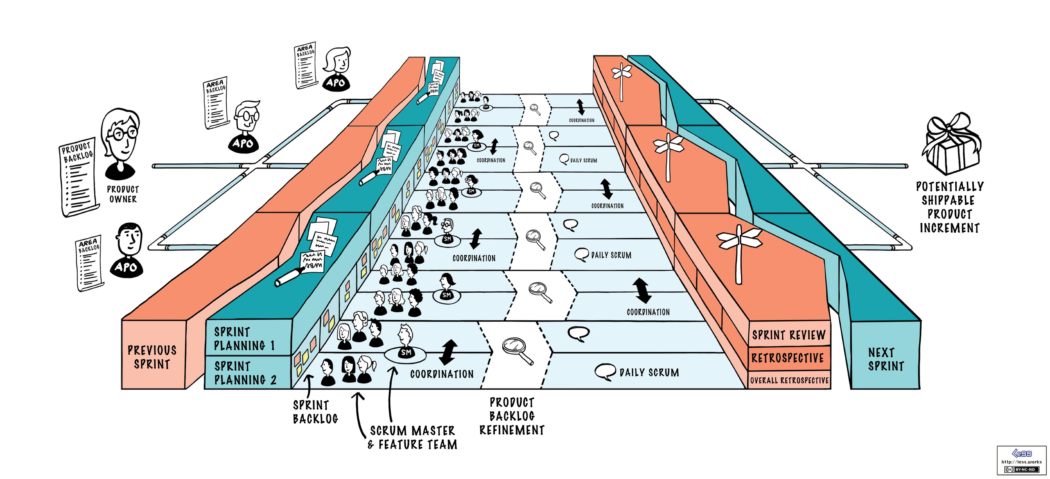
さらに大規模な開発での工夫 (LeSS Huge)

Slide 34
LeSS Huge
８チーム以上に適したLeSSの 第２のフレームワーク
概念的には、LeSSフレームワークの上に 複数のLeSSフレームワークを積み重ねて スケールアップされる
基本的にはLeSSのフレームワークと同じ

Slide 36
LeSS Huge
異なるところ
ロールの変更:エリアプロダクトオーナー
成果物の変更:プロダクトバックログにおける ”要求エリア“
エリアバックログ
会議体の変更:Less Hugeは、要求エリアごとに 並列でLeSSスプリントが実行される

Slide 37
要求エリア
全てのプロダクトバックログアイテムの 要求カテゴリ
プロダクトバックログを要求カテゴリごとに分けたものを、エリアバックログと呼ぶ
エリアバックログの優先順位は エリアプロダクトオーナーが付ける
各要求エリアのエリアバックログに いくつかのフィーチャーチームが作業する
顧客中心
要求エリアごとにコードの所有権は存在しない
一時的なものではない
顧客に焦点をあて、顧客の言葉を使用する

Slide 38
エリアプロダクトオーナー
要求エリアの専門家として、プロダクトオーナーとして機能する
プロダクトオーナーの負荷を軽減する
10チーム以上は、プロダクトオーナーの負荷が 高くなりすぎる
プロダクトバックログが大きくなりすぎる

Slide 39
プロダクトオーナーチーム
プロダクトオーナーとエリアプロダクトオーナーは、一緒にプロダクトオーナーチームを形成する
プロダクト全体の優先順位を決定する
最終的な決定はプロダクトオーナーが行う
スコープとスケジュール(何をいつリリースするのか)の決定はプロダクトオーナーが行う

Slide 40
さらに大規模な開発での工夫(LeSS Huge) まとめ
基本的には、LeSS フレームワークと同じ
スケールアップしたLeSSフレームワーク
プロダクトオーナーチーム
要求エリアごとにエリアプロダクトオーナー
最終的な決定は、プロダクトオーナーが行う

Slide 41
LeSS Study
https://less-study.doorkeeper.jp/
https://www.facebook.com/groups/less.study/
Notes:
LeSS Study は、LeSSを勉強する場としてはじめました。
毎回、担当者を決め、担当者が、お題を決めて、less.worksの内容を翻訳して
プレゼンする形式を取っています。
興味ある方は、参加、ご検討ください
次回は 12/16 に開催します

Slide 43
アジャイルコーチ
KIMURA Takao
木村 卓央
Certified Scrum Professional®/Scrum Developer®/ScrumMaster®/Scrum Product Owner®
Project Management Professional (PMP)®
EXIN Agile Scrum Foundation 認定講師
アジャイルサムライ 横浜道場主催(休眠)
PMI日本支部 アジャイルプロジェクトマネジメント研究会 会員
TOCfE横浜塾主催
LeSS Study主催
Fearless Changeアジャイルに効くアイデアを人めるための48のパターン共訳
@tw_takubon
http://facebook.com/kimura.takao
http://about.me/tw_takubon
Notes:
アジャイルコーチ
アジャイルサムライ横浜道場
今回お話するLeSS の勉強会である
LeSS Study
を主催しています

